Slide 1
Ａ項目及びＢ項目以外の
事務事業の取組みについて
Ｈ２９．６．２０
副知事・副市長会議
資料２
平成29年６月20日
副首都推進局

Slide 2
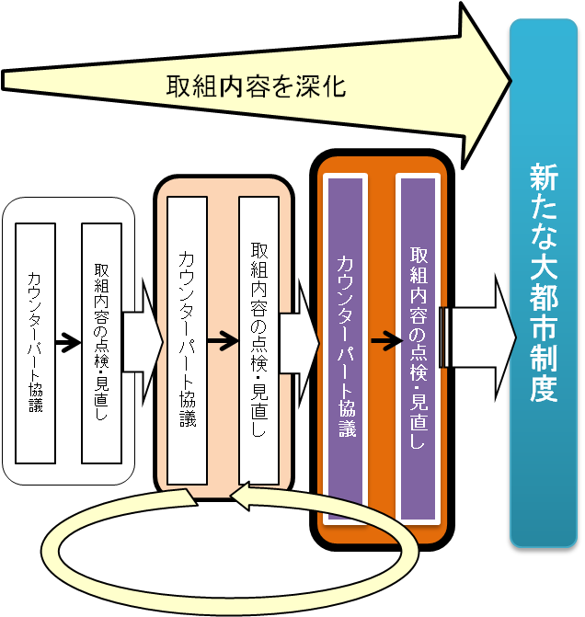
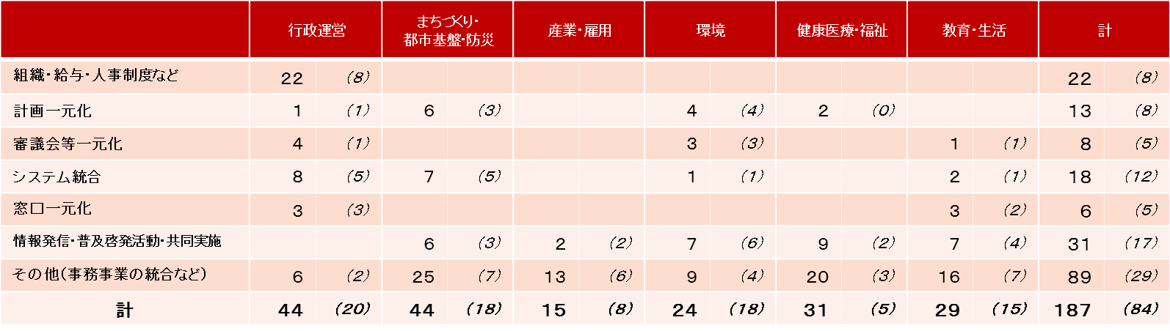
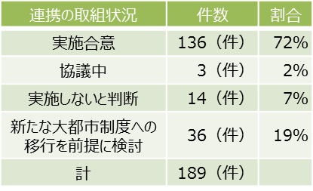
これまでの経緯
【取組みの開始】
Ａ項目及びＢ項目（※1）以外のすべての事務事業について、住民サービスの向上と行政の効率化を図るなどの観点から、副知事・副市長、部局長マネジメントのもと、府市連携の取組みを自律的に進める体制を構築し、府市担当課間で協議を進めていくことを確認
平成24年２月
（第６回大阪府市
統合本部会議）
【当初の取組みの整理】
平成24年２月の方針を受けて、平成24年８⽉末時点における187件の取組を整理
（うち、実施合意に至ったもの ８４件、合意に向けて協議継続中のもの １０３件）
平成24年９月
（第16回大阪府市
統合本部会議）
【内訳】※括弧書きは、取組件数の内数で実施合意に至った件数
【取組みの自己点検】
前回の取組みについて、府市担当部局において、自己点検を実施。
189件（※2）のうち、136件が実施合意に至っているなどの報告があった。
副首都推進本部会議において、次のとおり進めていくことを確認
【自己点検の結果］
平成29年１月
（第８回副首都
推進本部会議）
複数の部局において同種の事務事業が⾏われているなか、副首都推進局において横断的な視点で再確認
副知事・副市⻑会議にも諮りながら、部局⻑マネジメントのもとでの府市間の連携を促進
【副知事・副市長からの指示】
副首都推進本部会議における議論を踏まえて、副知事・副市長から副首都推進局に再整理をするよう指示。
（指示内容）・府市間の協議状況等について精査を行うこと ・取組みの効果を調査すること 等
平成29年２月
平成29年６月
【今回の再整理】
副首都推進局において、横断的な視点から、取組みの進捗状況や取組みの効果を把握
※1 Ａ項目：経営形態の見直し、Ｂ項目：類似・重複している行政サービス
※2 分割した項目（評価委員会の一元化）があるため、平成24年９月の整理から増加（187件→189件）

Slide 3
副首都推進局による再整理（取組み状況）
目的
○副知事・副市長会議の下でのメリハリをつけた進捗管理に資するため、副首都推進局が全項目の取組み状況を評価
手法
○副首都推進本部会議、副知事・副市長からの指示を踏まえ、同種の事務事業（業務分野）毎の比較や
更なる連携の可能性の検討を通じて、全ての項目の取組み状況や取組み効果を把握
［具体的な手順］
① 全項目を17の業務分野に分類
② 業務分野毎での比較において連携が進んでいないと思われる項目の「連携できない」理由や更なる連携の可否等について、確認
③ ②の結果を踏まえて、全ての項目を、以下の４分類に整理
［副首都推進局による整理の結果］
＜平成29年３月末時点＞
 | 分類 |  | 項目数 | 引き続き進捗を 把握するもの（案）
① | ・府市間で連携を行い、効果が認められるもの |  | 134 | ー
 |  | 更なる連携の可能性を検討できるもの（人事交流など） | （3） | ○
② | ・協議中又は連携予定のもの |  | 10 | ○
③ | ・新たな大都市制度への移行を前提に検討するもの |  | 38 | ○
④ | ・当初の整理（平成24年９月）以降の状況の変化により、連携ができなくなったもの ・府市間で協議の結果、連携にメリットが認められないもの |  | 7 | ー
※括弧書きは内数

Slide 4
副首都推進局による再整理（取組み効果）
○連携できているものについては、住民の利便性の向上やサービスの向上、行政の効率化といった効果が生まれている。
取組み効果
相談、申請などの手続きが1回で済む
支援情報などの行政情報の一覧性が高まる
より質の高いサービスを受ける可能性が高まる
政策の整合性が確保され、施策・事業の質が
向上する
職員の資質向上が期待できる
施設使用料の減少、重複事務の解消などにより、
財政負担・業務負担が軽減される
（業務分野と具体例）
窓口の一元化
（例）法人関係税の窓口統合により、手続きの負担が
軽減
情報発信の共同実施
（例）企業支援情報の共同発信により、府市の支援
情報を一覧性を持って閲覧
普及啓発活動の共同実施
（例）府市共同で、セミナー開催やイベントへの出展を
することで、効果的な周知・啓発を実施
計画・指針等の統一化
（例）成長戦略の統一化により、統一した方針の下、
施策・事業を実施
研修の共同実施
（例）土木・用地事務研修の共同実施により、ノウハウ
を共有できるとともに、運営負担を軽減
事務所の統合
（例）東京事務所の一体運営により、事務所の運営
経費の縮減につながるとともに、事務所機能が充実
住民サービスの向上・行政の効率化

Slide 5
副知事・副市長会議の総括（案）
今回の再整理によって、A項目及びB項目以外の事務事業の対象となった189件の取組みのうち、134件（７割以上）において、「連携できている」ことが確認された。また、７件については、検討の終了理由が合理的と判断され、進捗管理の対象から除外することが確認された。
この取組みにより、①住民の利便性の向上、②サービスの向上、③事務の効率化といった具体的な効果が発現するなど、府・市の行政全般において、効率的・効果的な業務運営の見直しが大きく進展した。また、府市の担当課が、関係業務について詳細まで情報を共有し、意見を交換することを通じて、府市の連携意識の浸透が図られた。
更には、（先の副首都推進本部会議において報告があったように、）万博誘致やIRの推進など、新規で行われる事業については、府市が共同で実施することが前提に取り組まれているなど、積極的な事例も確認された。
今回、このような進捗状況を踏まえ、現段階で総括を行い、この取組みで強化された府市の連携機能を更に活かし、「更なる連携の可能性を検討できるもの（３件）」、「協議中又は連携予定のもの（10件）」 、「新たな大都市制度への移行を前提に検討するもの（38件）」については、本会議のマネジメント対象として、事務局（副首都推進局）において、進捗状況を把握していく。
今後は、今回対象となったような個別事業の連携に留まらず、大阪全体の都市機能を高めるような部局長マネジメントによる政策レベルの連携を府市で深め、更なる発展を目指す。
4

